Slide 1

Основы уголовно-правовой безопасности документооборота бизнеса
Март 2024

Slide 2

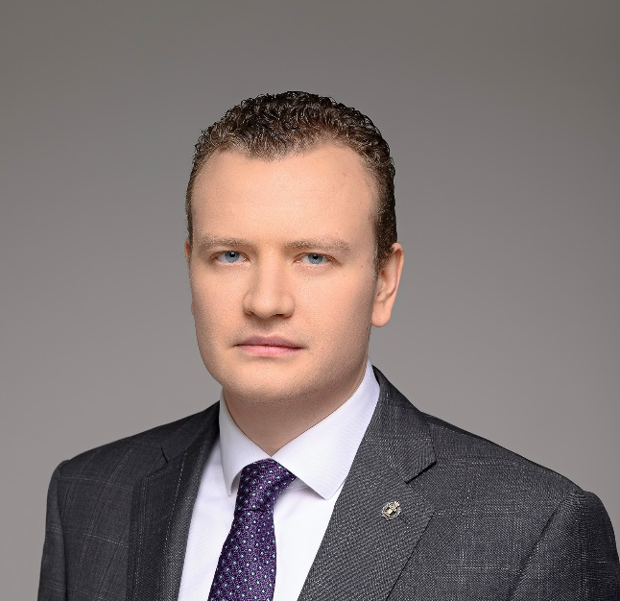
Адвокат, руководитель практики
Адвокатской конторы «Аснис и партнеры»
Член Правления Ассоциации юристов России, председатель Исполкома Московского отделения Ассоциации юристов России
Вице-президент Международного Союза
(Содружества) адвокатов
Член Экзаменационной комиссии Москвы
по приему квалификационного экзамена
на должность судьи
Член Национальной ассоциации
корпоративных директоров
Кандидат юридических наук

Slide 3

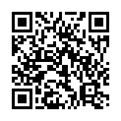

Slide 4
КОГДА В РОССИИ ВОЗНИКАЮТ УГОЛОВНО-ПРАВОВЫЕ РИСКИ?

Slide 5

КОГДА В РОССИИ ВОЗНИКАЮТ УГОЛОВНО-ПРАВОВЫЕ РИСКИ?

Slide 6
ВАЖНЫЕ ОСОБЕННОСТИ РОССИЙСКОГО УГОЛОВНОГО ПРОЦЕССА
Неприменимость многих бизнес-позиций, затруднения правоохранительных органов в понимании сложного бизнеса
Неприменимость частного права
Проблемы с пониманием оценки и стоимости активов следователями и судами
Высокая свобода усмотрения
Ограничения состязательности
Объективное вменение
Мнение эксперта = приговор
Корпоративная солидарность государства и неочевидные точки принятия ключевых решений
Квалификация любой деятельности происходит через длительный период

Slide 7
ВАЖНЫЕ ОСОБЕННОСТИ РЕАЛЬНОСТИ 2024
Общее существенное снижение роли права и качества правоприменения
Изменчивость и непредсказуемость регулирования и правоприменения
Индивидуальные риски субъектов предпринимательской деятельности
Акцент на «защиту социальных прав», ущерб государству и бюджету, особенно по линии обороноспособности, и т.п.
Т.Е. ТЕНДЕНЦИЯ ПОСЛЕДНИХ ЛЕТ – СУЩЕСТВЕННОЕ ПОВЫШЕНИЕ УГОЛОВНО-ПРАВОВЫХ РИСКОВ

Slide 8

КАК ИЗНАЧАЛЬНО НАСТРОЕНЫ ПРАВООХРАНИТЕЛЬНЫЕ ОРГАНЫ?
ВОТ ТАК?

Slide 9
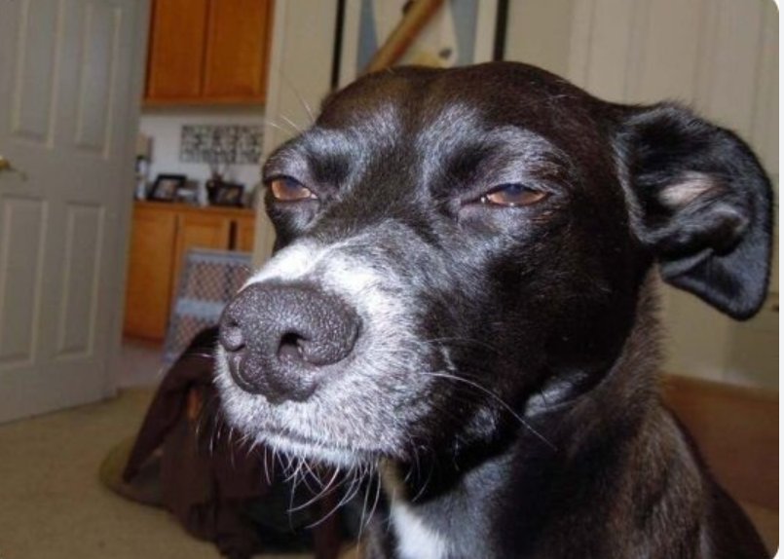
КАК ИЗНАЧАЛЬНО НАСТРОЕНЫ ПРАВООХРАНИТЕЛЬНЫЕ ОРГАНЫ?
ВОТ ТАК!

Slide 10

КАК ИЗНАЧАЛЬНО НАСТРОЕНЫ ПРАВООХРАНИТЕЛЬНЫЕ ОРГАНЫ?
И ВОТ ТАК!

Slide 11
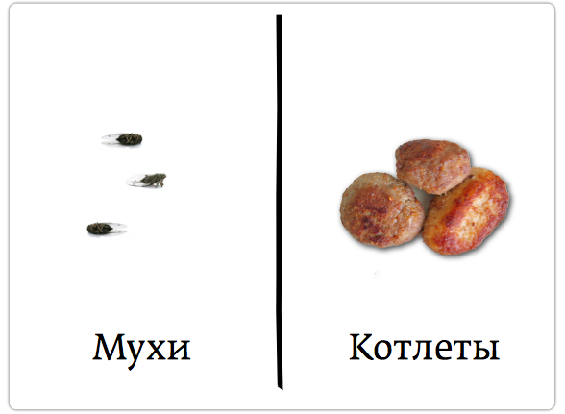
КАК ЧАСТО ВЫГЛЯДИТ ГИПОТЕЗА ОБВИНЕНИЯ В КОНЦЕ РАССЛЕДОВАНИЯ?
ВОТ ТАК?

Slide 12

КАК ЧАСТО ВЫГЛЯДИТ ГИПОТЕЗА ОБВИНЕНИЯ В КОНЦЕ РАССЛЕДОВАНИЯ?
ВОТ ТАК!

Slide 13
КТО «ПОД БОЕМ»?
тот, кто подписал документы?
бенефициар?
директор?
контролирующее должника лицо?
внешний консультант?
внутренний корпоративный юрист?

Slide 14

КТО «ПОД БОЕМ»?
тот, кто подписал документы?
бенефициар?
директор?
контролирующее должника лицо?
внешний консультант?
внутренний корпоративный юрист?
ПРАВИЛЬНЫЙ ОТВЕТ: КТО УГОДНО.
Т.к. свидетели, показания, вольные интерпретации следствия, презумпция виновности и объективное вменение (не мог не осознавать, невозможно без такого-то лица и т.д.)

Slide 15
ФАКТОРЫ, КОТОРЫЕ СЕРЬЗЕНО ПОВЫШАЮТ РИСКИ
(СРЕДИ ПРОЧИХ):
государственные деньги;
большие обороты, крупные сделки, неудачные сделки;
большое количество сделок;
внутренние и внешние конфликты, миноритарии;
банкротство компании, ее неудовлетворительное финансовое состояние;
смена владельцев или менеджмента компании с конфликтом и т.д.

Slide 16
КОГДА В РОССИИ ВОЗНИКАЮТ УГОЛОВНО-ПРАВОВЫЕ РИСКИ?

Slide 17
КОГДА ВОЗМОЖНО СУЩЕСТВЕННО ПОВЛИЯТЬ НА ХОД ДЕЛА?

Slide 18
КОГДА ОБЫЧНО НАЧИНАЮТ ЗАНИМАТЬСЯ ПРЕДОТВРАЩЕНИЕМ РИСКОВ?

Slide 19
ЧТО ПО ЗАКОНУ ДОЛЖНЫ ДОКАЗАТЬ ПРАВООХРАНИТЕЛЬНЫЕ ОРГАНЫ?
объект преступления (общественные отношения);
субъект преступления;
объективная сторона – в чем заключается деяние, последствия, причинно-следственная связь, способ, средства, обстановка и т.д.;
субъективная сторона (умысел или неосторожность, мотив, цель)
= СОСТАВ ПРЕСТУПЛЕНИЯ

Slide 20
КАКОВЫ ОСНОВНЫЕ ДОКАЗАТЕЛЬСТВА ПО ЭКОНОМИЧЕСКОМУ ДЕЛУ?
документы хозяйственной деятельности
показания
протоколы
заключения экспертов и специалистов
ПРЕДПОСЫЛКА УГОЛОВНОГО РИСКА. ЗАВИСИТ ОТ ВАС
РЕЗУЛЬТАТ РЕАЛИЗАЦИИ УГОЛОВНОГО РИСКА. МЕНЬШЕ ЗАВИСИТ ОТ ВАС

Slide 21
В КАКИХ СЛУЧАЯХ ДОКУМЕНТ ОПАСЕН С ТОЧКИ ЗРЕНИЯ УГОЛОВНЫХ РИСКОВ?
документ написан на личном компьютере;
документ написан на рабочем компьютере;
документ распечатан для совещания;
документ разослан внутри компании по электронной почте;
документ разослан вовне компании по электронной почте;
документ направлен с помощью мессенджера внутри компании или вовне ее;
документ размещен во внутренней базе;
документ передан правоохранительным органам / изъят ими

Slide 22
ВАЖНЫЕ ПРАВИЛА
документы будут восприняты негативно, из предпосылки недоверия
и подозрительности
документы, если следствию удобно, будут восприняты буквально
статус документа не важен, он может быть неофициальным
не будет возможности и места для пояснения позиции
несмотря ни на что, для уголовного риска нужны доказательства (хотя бы номинально)
= ОДНА НЕТОЧНОСТЬ / НЕУДАЧНАЯ ФОРМУЛИРОВКА / ДВУСМЫСЛЕННОСТЬ В ДОКУМЕНТЕ МОЖЕТ СТАТЬ ПРЕДПОСЫЛКОЙ ВОЗНИКНОВЕНИЯ УГОЛОВНОГО ДЕЛА ИЛИ ДОКАЗАТЕЛЬСТВОМ

Slide 23
ПРИМЕР ИЗ КОНКРЕТНОГО ДЕЛА
крупная сложная трансграничная корпоративная структура
несколько лет обсуждается сделка – крупная, но составляющая 1/10 или меньше от капитала компании
в ходе подготовки сделки много итераций обсуждения, к каждой готовятся презентационные материалы с вариантами / стратегиями проведения сделок
объект сделки предварительно оценивается в Х рублей, в презентационных материалах к одному из обсуждений для упрощения указывается «продажа за Х рублей (по оценке)»
сделка совершается по другой схеме с отдельными элементами схемы из данной презентации
= НЕСКОЛЬКО ЧЕЛОВЕК В ТЮРЬМЕ НЕСКОЛЬКО ЛЕТ

Slide 24
ВАЖНЫЕ ПРИНЦИПЫ
точность и аккуратность документов, минимизация ошибок
отсутствие оформления «задним числом» или некорректными датами
(как правило, все можно выявить), недопущение оформления документов «потом»
соответствие формальных параметров реальности (очно/заочно, лично/электронно и т.д.)
понятность документов НЕПРОФЕССИОНАЛУ
документальная обоснованность ключевых моментов
аккуратность с авторством, правками и метаданными
отсутствие явных признаков «подделки»
осторожность с существованием разных редакций документов
корректность листов согласований и отсутствие согласований с замечаниями

Slide 25
НАИБОЛЕЕ ТИПИЧНЫЕ ОПАСНЫЕ ФАКТОРЫ
1) указание без оговорок на сумму сделки до оценки
«Продажа актива за Х рублей - по результатам оценки»
«Покупка актива за Х рублей» (до оценки)
«Продажа актива за прибл. Х рублей (предварительная оценка), но не менее чем за стоимость, определенную оценщиком»

Slide 26
НАИБОЛЕЕ ТИПИЧНЫЕ ОПАСНЫЕ ФАКТОРЫ
2) прямое указание на «наведенность» оценки
«Независимая оценка: например, можно оценить долю в Х и долг в У»
«Обеспечить оценку по цене Х»
«В случае если доля будет оценена не менее чем в Х, а долг не менее чем в У, то…»
«В случае если доля будет оценена ниже стоимости ча, а долг по номиналу, то…»

Slide 27
НАИБОЛЕЕ ТИПИЧНЫЕ ОПАСНЫЕ ФАКТОРЫ
3) варианты оценки и констатация отхода от оценки
«Вариант 1: получить оценку на Х. Вариант 2: получить оценку на У»
«Вариант 1: продать по цене оценщика. Вариант 2: продать по номиналу»
«В случае если актив будет оценен не более чем Х, то, а если не более чем У, то»
Оптимальный: не предлагать вариантов с разными предполагаемыми оценками

Slide 28
НАИБОЛЕЕ ТИПИЧНЫЕ ОПАСНЫЕ ФАКТОРЫ
4) указание на малозначимость органов управления
«Необходимо оформить корпоративные решения: решения СД, правления, комитета»
«Решения органов управления: обеспечить принятие по списку»
«Подписать договоры у кипрских директоров»
«Сделка будет возможна только в случае ее надлежащего рассмотрения и одобрения на совете директоров»
«Органы управления, которые будут согласовывать сделку»
«Полномочия на заключение сделки имеются у кипрских директоров»

Slide 29
НАИБОЛЕЕ ТИПИЧНЫЕ ОПАСНЫЕ ФАКТОРЫ
5) указание на «будущих обвиняемых»
«Обеспечить оценку актива (Иванов)»
«Корпоративная обвязка: решение СД (Петров)»
«Обеспечить подбор оценочной организации и заключения договора на оценку (договорный отдел)»
«Корпоративные решения: обеспечить проведение СД (отв. секр. СД Петров)»

Slide 30
НАИБОЛЕЕ ТИПИЧНЫЕ ОПАСНЫЕ ФАКТОРЫ
6) указание на уголовно-правовые риски
«Вариант 1. Минусы: уголовно-правовые риски продажи по нерыночной стоимости»
Никогда не стоит указывать подобных обстоятельств в документах, максимум – «вариант может влечь ряд правовых рисков»

Slide 31
НАИБОЛЕЕ ТИПИЧНЫЕ ОПАСНЫЕ ФАКТОРЫ
7) указание на искусственный характер сделки
«Вариант 1. Внесение доли [компании с отрицательными ча] в УК дочерней компании. Плюсы: не надо демонстрировать убыток; Минусы: отсутствует обоснование для компании-приобретателя»
Подобного рода факторы желательно не указывать в документах

Slide 32
НАИБОЛЕЕ ТИПИЧНЫЕ ОПАСНЫЕ ФАКТОРЫ
8) указание на фиктивность процедур
«Заключение договора с ООО «Н» (до торгов/результатов)»
«Сумма договора до Н рублей (для избежания конкурса)»
Подобных формулировок лучше избегать

Slide 33
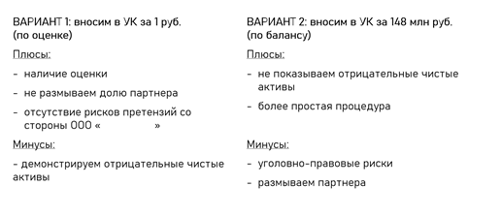
ВЕСЕЛАЯ ВИКТОРИНА: ПОМОГИ СЛЕДОВАТЕЛЮ НАЙТИ ПРИЗНАКИ ПРЕСТУПЛЕНИЯ

Slide 34

ВЕСЕЛАЯ ВИКТОРИНА: ПОМОГИ СЛЕДОВАТЕЛЮ НАЙТИ ПРИЗНАКИ ПРЕСТУПЛЕНИЯ
1) указание на манипулирование ценой / оценкой / фиктивность цены (факт и способ обмана)
2) демонстрация желания скрыть отрицательные чистые активы (цель обмана)
3) указание на манипулирование коэффициентом размытия (цель обмана)
4) подтверждение осознанности нарушения уголовного закона (умысел)

Slide 35


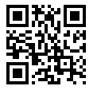
Дмитрий Кравченко kravchenko@asnis.ru
Контакты

